Slide 1
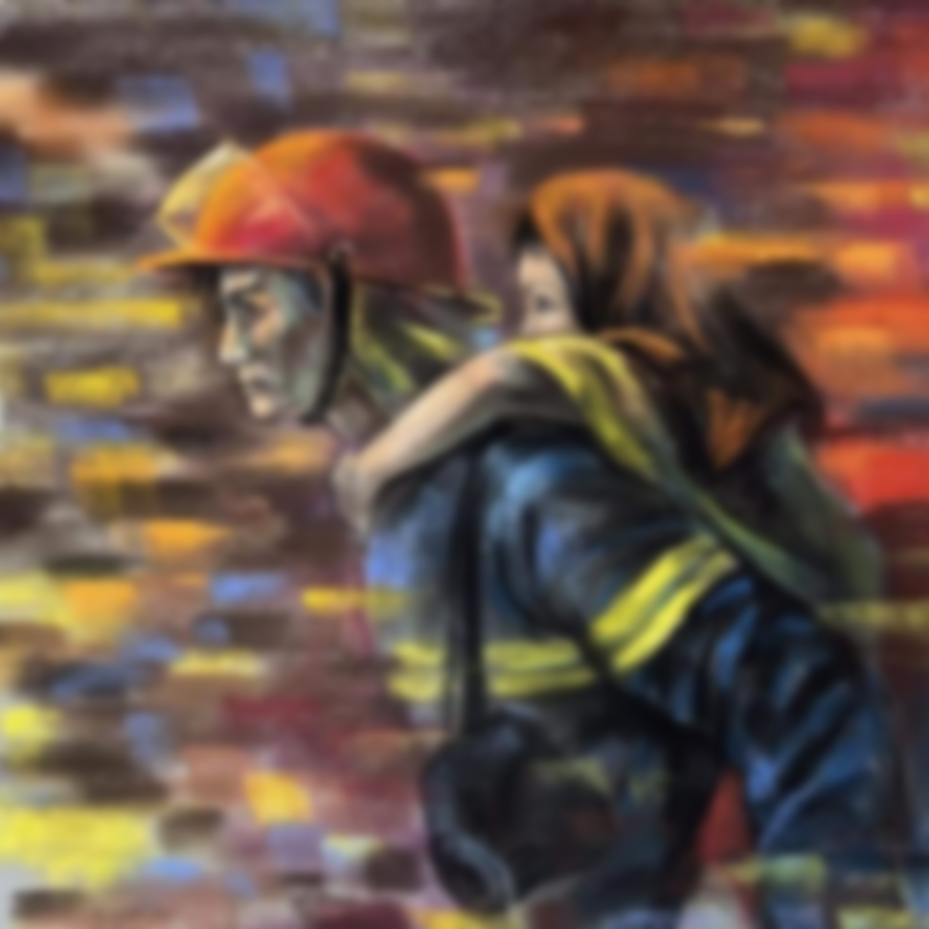
Hỏa hoạn gây ra hậu quả rất nặng nề, ảnh hưởng lớn đến sức khỏe, tính mạng và tài sản con người. Gần đây, các vụ cháy tại các chung cư, căn hộ cao tầng, và nhà ở tập thể đã gây chết người với rất nhiều nguyên nhân khác nhau

Slide 3
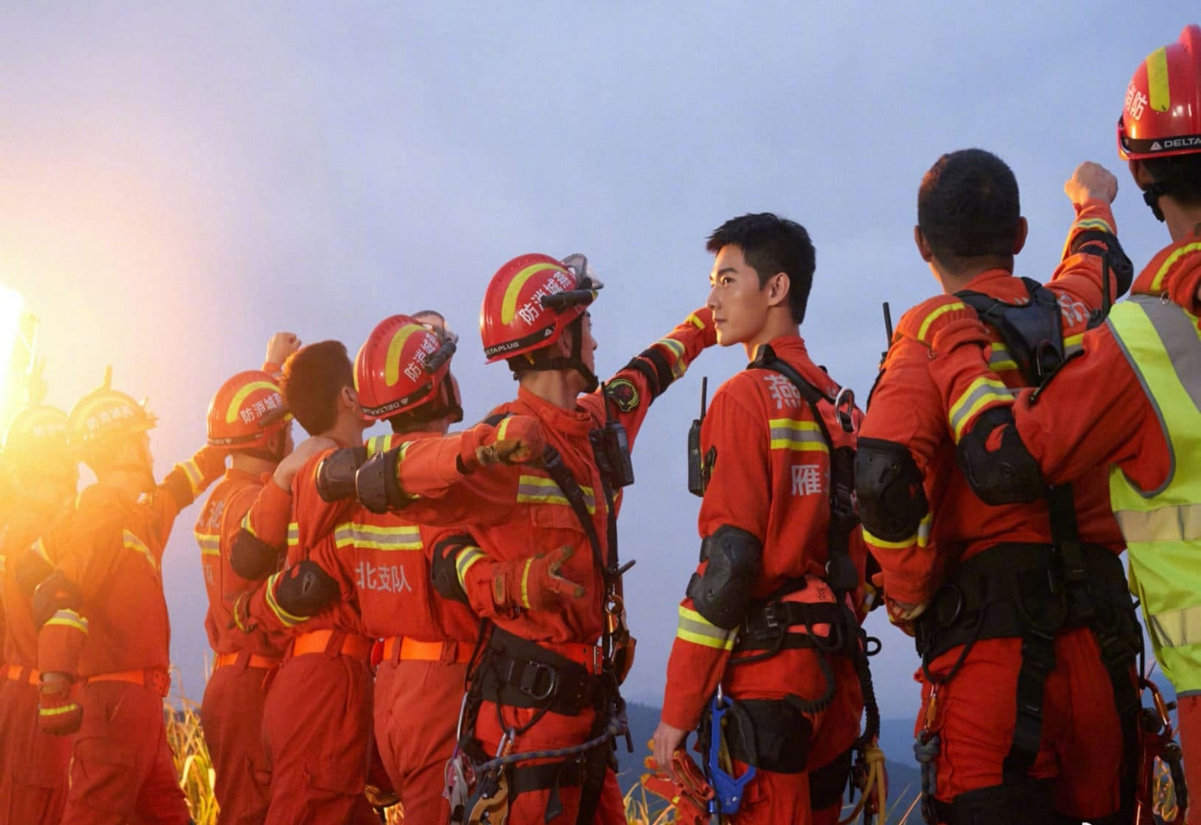
Phòng cháy, chữa cháy là một trong những công tác rất quan trọng Để có cách ứng phó phù hợp thì chúng ta phải có những hiểu biết về những thông số để nhận biết cháy, nổ.Vậy, những chỉ số nào được dùng để cảnh báo nguy cơ cháy, nổ của một chất lỏng dễ cháy và có thể gây cháy?

Slide 4
ĐIỂM CHỚP CHÁY – NHIỆT ĐỘ TỰ BỐC CHÁY & NHIỆT ĐỘ CHÁY

Slide 5
ĐỀ TÀI
Điểm chớp cháy,nhiệt độ tự bốc cháy và nhiệt độ cháy
Nguy cơ cháy nổ và cách xử lí

Slide 6
Nhiệt độ ngọn lửa là nhiệt độ cao nhất có thể tạo ra bởi phản ứng cháy ở áp suất khí quyển
Nhiệt độ ngọn lửa

Slide 7
ĐIỂM CHỚP NHÁY-NHIỆT ĐỘ TỰ BỐC CHÁY, NHIỆT ĐỘ NGỌN LỬA
Điểm chớp nháy là nhiệt độ thấp nhất ở áp suất khí quyẻn mà một chất lỏng hoặc vật liệu dễ bay hơi tạo thành lượng hơi đủ để bốc cháy trong không khí khi tiếp xúc nguồn lửa
Nhiệt độ tự bốc cháy là nhiệt độ thấp nhất mà tại đó, chất cháy tự cháy mà không cần tiếp xúc với nguồn lửa tại áp suất khí quyển
Nhiệt độ ngọn lửa là nhiệt độ cao nhất có thể tạo ra bởi phản ứng cháy của chất cháy ở áp suất khí quyển

Slide 8
Nguyên nhân gây cháy nổ
01
Chập điện
02
Từ thiết bị đun nấu trong gia đình
03
Từ việc tích trữ các thiết bị dễ cháy
04
Từ việc thờ cúng
05
Từ xe máy

Slide 9
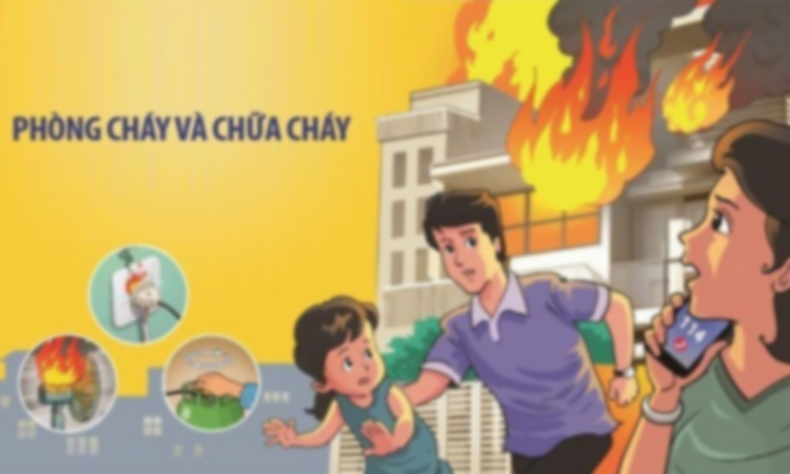
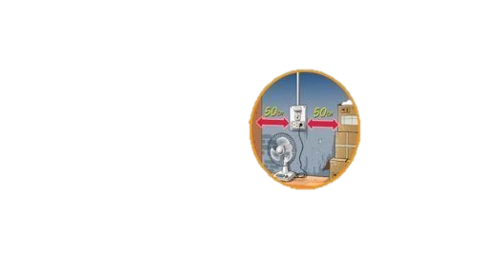
Cần kiểm soát chặt chẽ các nguồn nhiệt, chất cháy, chất oxi hóa
Chuẩn bị sẵn sàng các phương tiện, nhân lực khi xảy ra xự cố
Nhận biết một đám cháy đang xảy ra đó là mùi, khói, ánh lửa và tiếng nổ
Nhận biết đám cháy thông qua tín hiệu cảnh báo sớm từ thiết bị báo cháy tự động hoặc tiếng ồn
Trang bị bình chữa cháy xách tay, lắp đặt hệ thống cảnh báo
Không để các vật dễ gây cháy nổ gần nguồn lửa như: gas, xăng, dầu, giấy, vải,…
Cách giảm nguy cơ cháy nổ

Slide 10
Một số cách xử lý khi xảy ra cháy nổ
Cảnh báo cho mọi người xung quanh về đám cháy
Gọi 114 để nhận được sự trợ giúp từ cảnh sát PCCC và CNCH
Bình tĩnh xử lý kịp thời và đúng quy tình
Dùng vật dụng tại chỗ để dập lửa

Slide 11
Câu 1
Câu 2
Câu 3

Slide 12
Đáp án
Câu 1: Vì sao xăng dễ bốc cháy hơn dầu hỏa?
A. Vì xăng nhẹ hơn dầu hỏa
B. Vì xăng nặng hơn dầu
C. Vì xăng có điểm chớp cháy thấp hơn dầu hỏa
D. Vì xăng có điểm chớp cháy cao hơn dầu hỏa

Slide 13
Đáp án
Câu 1: Vì sao xăng dễ bốc cháy hơn dầu hỏa?
A. Vì xăng nhẹ hơn dầu hỏa
B. Vì xăng nặng hơn dầu
C. Vì xăng có điểm chớp cháy thấp hơn dầu hỏa
D. Vì xăng có điểm chớp cháy cao hơn dầu hỏa

Slide 14
Đáp án
Câu 2: Khi đang ở trong siêu thị, nếu phát hiện siêu thị đang bị cháy, anh/chị sẽ làm gì?
A. Hô hoán cho mọi người chạy
B. Tới nơi có cháy để chữa cháy
C. Gọi điện cho lực lượng Cảnh sát PCCC
D. Bình tĩnh, báo động có cháy, ngắt cầu giao điện, dùng phương tiện chữa cháy tại chỗ chữa cháy và gọi điện báo cho lực lượng Cảnh sát PCCC.

Slide 15
Đáp án
Câu 2: Khi đang ở trong siêu thị, nếu phát hiện siêu thị đang bị cháy, anh/chị sẽ làm gì?
A. Hô hoán cho mọi người chạy
B. Tới nơi có cháy để chữa cháy
C. Gọi điện cho lực lượng Cảnh sát PCCC
D. Bình tĩnh, báo động có cháy, ngắt cầu giao điện, dùng phương tiện chữa cháy tại chỗ chữa cháy và gọi điện báo cho lực lượng Cảnh sát PCCC.

Slide 16
Đáp án
Câu 3: Trong các ký túc xá, nhà trọ, người ta thường dùng bếp dầu để đun nấu. Khi xảy cháy, bếp dầu do chế dầu lúc đun nấu, phạm vi cháy mới chỉ xung quanh bếp dầu, tại chỗ không có bình chữa cháy, chỉ có: nước, cát, chăn (mền). Anh/chị xử lý thế nào?
A.Xối nước.
B.Tạt cát.
C.Lấy chăn (mền) nhúng nước trùm lên.

Slide 17
Đáp án
Câu 3: Trong các ký túc xá, nhà trọ, người ta thường dùng bếp dầu để đun nấu. Khi xảy cháy, bếp dầu do chế dầu lúc đun nấu, phạm vi cháy mới chỉ xung quanh bếp dầu, tại chỗ không có bình chữa cháy, chỉ có: nước, cát, chăn (mền). Anh/chị xử lý thế nào?
A.Xối nước.
B.Tạt cát.
C.Lấy chăn (mền) nhúng nước trùm lên.

Slide 18
THÀNH VIÊN TỔ
Nguyễn Quỳnh Mai Trâm
Đặng Lê Như Ngọc
Nguyễn Đặng Quỳnh Hoa
Đỗ Thị Ngọc Trinh
Nguyễn Phương Trâm
Châu Mẫn Nhi
Võ Hoàng Khánh Dương
Võ Hải Thiên Nhi
Bùi Ngọc Đăng Khoa
Dương Minh Trí
Lê Hoàng Tuấn An
THANKS FOR WATCHING

